Slide 1

Intégration Web
MMI 2 – TP#4 S3

Slide 2
Danielo JEAN-LOUIS
Michele LINARDI

Slide 3
Mise en page - Historique
Au début, les développeurs utilisaient des tableaux (<table>) pour faire la mise en page
  Ne jamais, jamais utiliser ceci !
  A utiliser uniquement :
    Pour afficher des données tabulaires
    Faire des e-mails
Source(s) :
https://developer.mozilla.org/fr/docs/Web/CSS/float
https://developer.mozilla.org/fr/docs/Web/HTML/Element/table
https://www.alsacreations.com/article/lire/1209-display-inline-block.html
https://putaindecode.io/podcasts/s02e04-css-layout – podcast en français
Notes:
L'utilisation de tableaux pour faire de la mise en page est à bannir. Elle doit être utilisée que pour faire des e-mail et encore, il existe des outils pour faire des e-mails sans casse-tête
La propriété "float" est également à éviter, elle crée plein d'effets de bords qui nécessitent énormément d'astuces pour les contre-carrer
"display : inline-block" fonctionne mais montre ses limites. Il y a notamment des astuces à utiliser pour avoir le comportement attendu. L'idée du "display: inline-block" étant de mixer les types d'affichage "inline" et "block"

Slide 4
Mise en page - Historique
Ensuite arriva la propriété "float"
  A éviter. Crée plein d'effets de bord fastidieux à corriger
Source(s) :
https://developer.mozilla.org/fr/docs/Web/CSS/float
https://developer.mozilla.org/fr/docs/Web/HTML/Element/table
https://www.alsacreations.com/article/lire/1209-display-inline-block.html
https://putaindecode.io/podcasts/s02e04-css-layout – podcast en français
Notes:
L'utilisation de tableaux pour faire de la mise en page est à bannir. Elle doit être utilisée que pour faire des e-mail et encore, il existe des outils pour faire des e-mails sans casse-tête
La propriété "float" est également à éviter, elle crée plein d'effets de bords qui nécessitent énormément d'astuces pour les contre-carrer
"display : inline-block" fonctionne mais montre ses limites. Il y a notamment des astuces à utiliser pour avoir le comportement attendu. L'idée du "display: inline-block" étant de mixer les types d'affichage "inline" et "block"

Slide 5
Mise en page - Historique
Puis la valeur "inline-block" pour la propriété "display"
  Très limité dans l'usage
Et enfin le CSS3 apporta flexbox (vu en S1)
  Et grid qui est le sujet du jour
Source(s) :
https://developer.mozilla.org/fr/docs/Web/CSS/float
https://developer.mozilla.org/fr/docs/Web/HTML/Element/table
https://www.alsacreations.com/article/lire/1209-display-inline-block.html
https://putaindecode.io/podcasts/s02e04-css-layout – podcast en français
Notes:
L'utilisation de tableaux pour faire de la mise en page est à bannir. Elle doit être utilisée que pour faire des e-mail et encore, il existe des outils pour faire des e-mails sans casse-tête
La propriété "float" est également à éviter, elle crée plein d'effets de bords qui nécessitent énormément d'astuces pour les contre-carrer
"display : inline-block" fonctionne mais montre ses limites. Il y a notamment des astuces à utiliser pour avoir le comportement attendu. L'idée du "display: inline-block" étant de mixer les types d'affichage "inline" et "block"

Slide 6
CSS Grid
Nouveauté CSS 3
  Nécessite un navigateur moderne
Petit frère de flexbox
Permet la mise en page en grille
  Pallie aux limites de flexbox
Divise l’espace en régions de tailles égales ou différentes
Source(s) :
https://developer.mozilla.org/fr/docs/Web/CSS/CSS_grid_layout

Slide 7
CSS Grid
Gestion du placement des éléments sur deux dimensions (ligne et colonne)
  Flexbox ne gère qu’une dimension
Géré par tous les navigateurs modernes
  PC et terminaux mobiles
Affichage en “bloc”
  Occupe toute la largeur disponible
Source(s) :
https://developer.mozilla.org/fr/docs/Web/CSS/CSS_grid_layout

Slide 8
CSS Grid
Possibilité de faire une grille dans une autre
Permet de faire des grilles inégales
  Lignes et colonnes de tailles différentes
  Ajoute du dynamisme à la mise en page du site
Source(s) :
https://developer.mozilla.org/fr/docs/Web/CSS/CSS_grid_layout

Slide 9
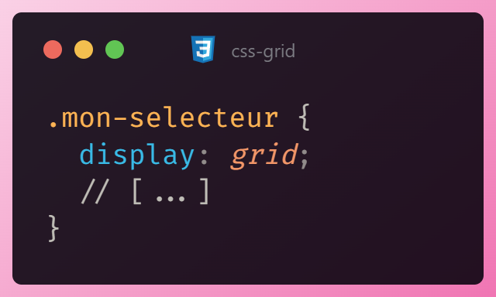
CSS Grid
Comme pour flexbox, c’est le parent qui définit ce type de mise en page grâce à la propriété CSS “display”
Notre sélecteur est de type grid maintenant
Source(s) :
https://developer.mozilla.org/fr/docs/Web/CSS/CSS_grid_layout

Slide 10
CSS Grid – Propriétés (liste non exhaustive)
grid-template-rows : définit les lignes
grid-template-columns : définit les colonnes
gap : espacement des gouttières
  Fonctionne également avec flexbox
align-items, justify-items : comme dans flexbox
Source(s) :
https://developer.mozilla.org/fr/docs/Web/CSS/CSS_grid_layout#propri%C3%A9t%C3%A9s_css

Slide 11
grid-template-rows
Définit les lignes de la grille
  Nombre infini (comme pour les colonnes)
Les enfants occupent naturellement les lignes (en fonction des colonnes)
Source(s) :
https://developer.mozilla.org/fr/docs/Web/CSS/grid-template-rows

Slide 12
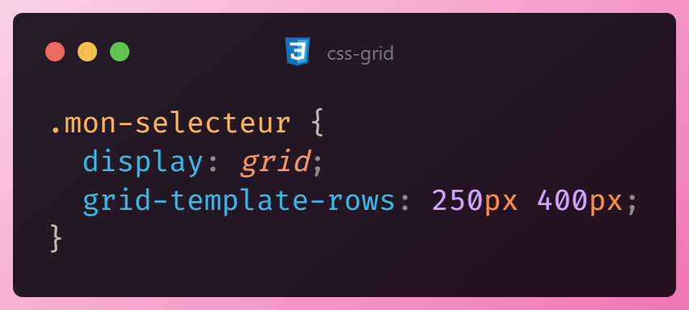
grid-template-rows
Ici on définit deux lignes, une de 250px et une autre de 400px

Slide 13
grid-template-rows
S’il y a plus d’éléments que de lignes définies, les éléments en plus auront une hauteur égale à leur contenu
Source(s) :
https://developer.mozilla.org/fr/docs/Web/CSS/grid-template-rows

Slide 14
Essayons avec plus de lignes

Slide 15
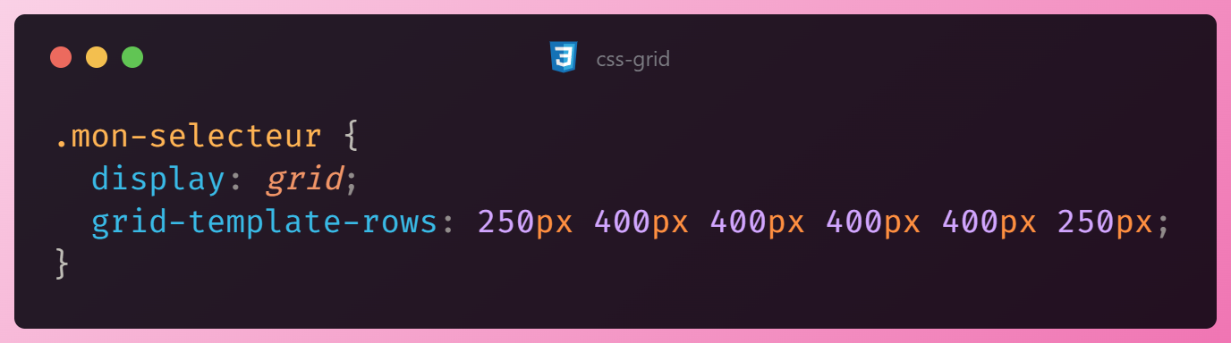
grid-template-rows
Maintenant, nous avons six colonnes mais...

Slide 16
...on se répète

Slide 17
Fonction repeat()
Ne fonctionne qu’avec les propriétés “grid-template-columns” et “grid-template-rows”
Permet de répéter une valeur de grille
Accepte deux arguments :
  Nombre de répétitions
  Valeurs à répéter, séparée par un espace
Source(s) :
https://developer.mozilla.org/fr/docs/Web/CSS/repeat

Slide 18
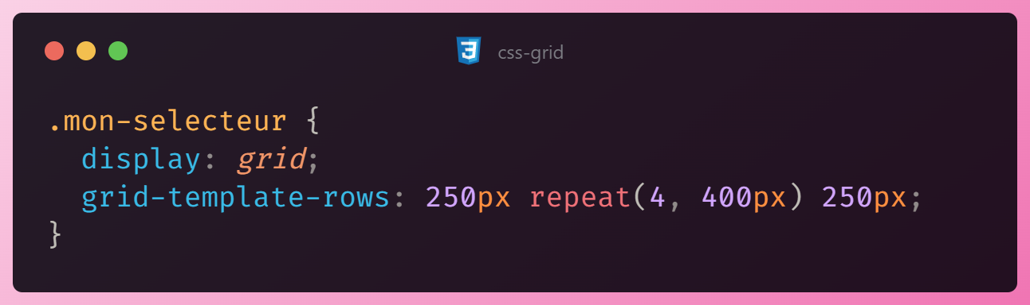
Fonction repeat()
Même code qu’auparavant mais sans répétition de code
Source(s) :
https://developer.mozilla.org/fr/docs/Web/CSS/repeat

Slide 19
Fonction repeat()
Permet également de gérer un nombre infini de répétition
  auto-fit : Prend plus d’espace s’il y en a
  auto-fill : Ne prend pas plus d’espace s’il y en a
La différence se constate plutôt avec les colonnes (columns), pas les lignes (rows)
Source(s) :
https://developer.mozilla.org/fr/docs/Web/CSS/repeat
https://defensivecss.dev/tip/auto-fit-fill/

Slide 20
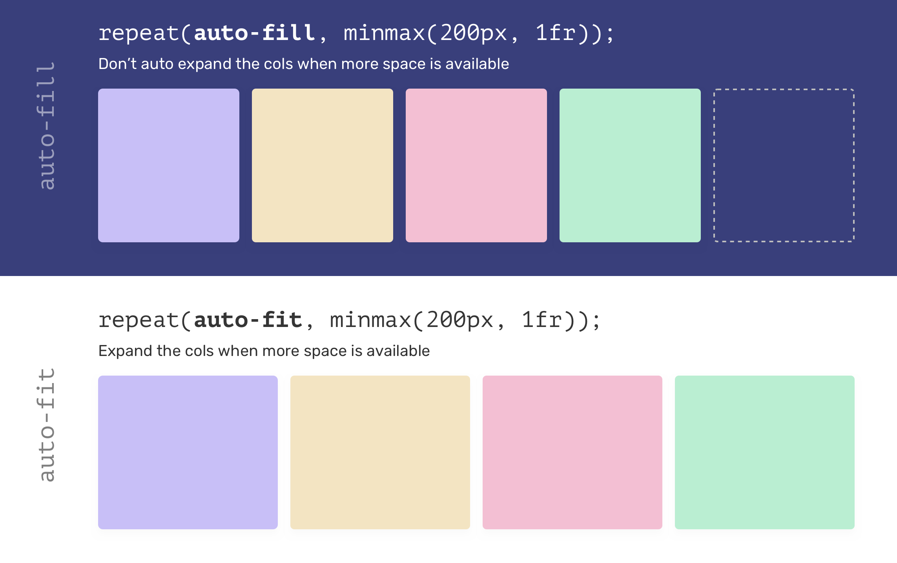
Fonction repeat()
La fonction minmax() indique les valeurs appliquables, ici c’est au minimum 200px et au maximum 1fr – Crédits illustration defensivecss.dev
Source(s) :
https://developer.mozilla.org/fr/docs/Web/CSS/repeat
https://defensivecss.dev/tip/auto-fit-fill/

Slide 21
Fonction repeat()
auto-fit / auto-fill peuvent fonctionner sans minmax()
  Dans ce cas le comportement habituel de ces deux valeurs ne sera pas pris en compte
Source(s) :
https://developer.mozilla.org/fr/docs/Web/CSS/repeat

Slide 22
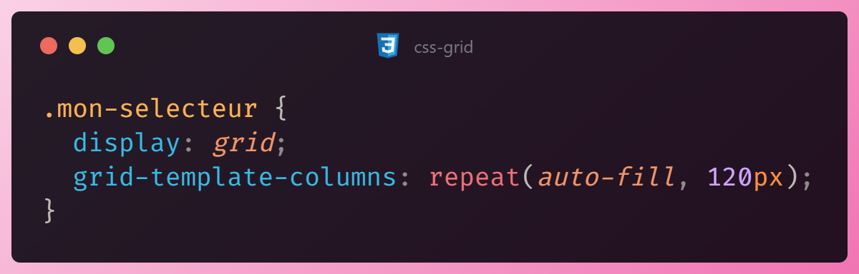
Fonction repeat()
On définit un nombre infini de colonnes de 120px de largeur.
Si ça dépasse, on retourne à la ligne.
Source(s) :
https://developer.mozilla.org/fr/docs/Web/CSS/repeat

Slide 23
grid-template-columns
Définit les colonnes de la grille
  Nombre infini (comme pour les lignes)
La valeur “none” annule la grille

Slide 24
grid-template-columns
Les enfants occupent naturellement la grille
  Ex : trois colonnes → Premier élément, première colonne. Deuxième élément, deuxième colonne. Troisième élément, troisième colonne, etc.

Slide 25
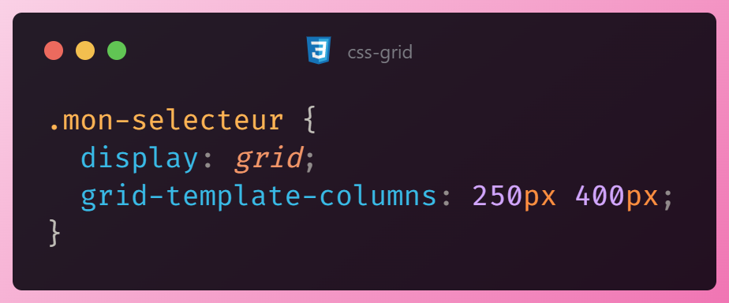
grid-template-rows
Ici on définit deux colonnes, une de 250px et une autre de 400px

Slide 26
Unité fr
Représente une fraction de l’espace restant
  1fr = 100 % de l’espace restant
Accepte une valeur décimale positive
Prend en compte les gouttières dans le calcul
  Contrairement à l’unité %
A préférer l’unité fr à l’unité %
Unité adaptative
Source(s) :
https://developer.mozilla.org/fr/docs/Web/CSS/CSS_grid_layout/Basic_concepts_of_grid_layout#lunit%C3%A9_fr

Slide 27
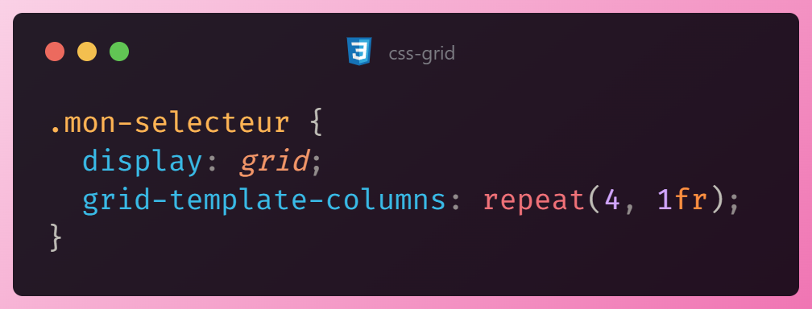
Unité fr
Ici on définit quatre colonnes de tailles égales
Source(s) :
https://developer.mozilla.org/fr/docs/Web/CSS/CSS_grid_layout/Basic_concepts_of_grid_layout#lunit%C3%A9_fr

Slide 28
Placer les éléments
Reprenons notre exemple
Source(s) :
https://developer.mozilla.org/fr/docs/Web/CSS/grid-column-start
https://developer.mozilla.org/fr/docs/Web/CSS/grid-column-end
https://developer.mozilla.org/fr/docs/Web/CSS/grid-row-start
https://developer.mozilla.org/fr/docs/Web/CSS/grid-row-end

Slide 29
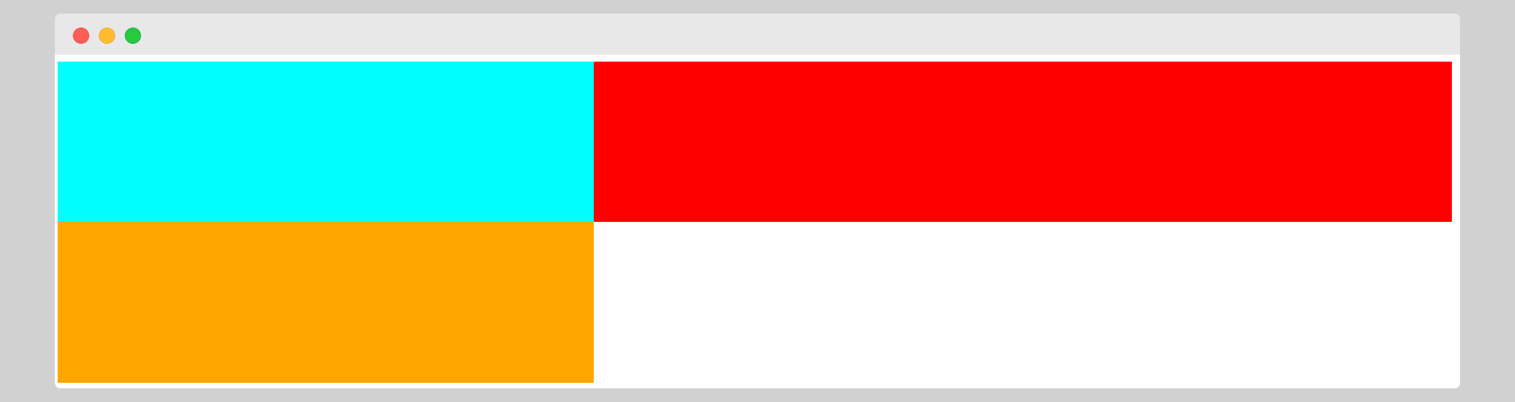
Placer les éléments
Voilà ce que génère notre navigateur
Source(s) :
https://developer.mozilla.org/fr/docs/Web/CSS/grid-column-start
https://developer.mozilla.org/fr/docs/Web/CSS/grid-column-end
https://developer.mozilla.org/fr/docs/Web/CSS/grid-row-start
https://developer.mozilla.org/fr/docs/Web/CSS/grid-row-end

Slide 30
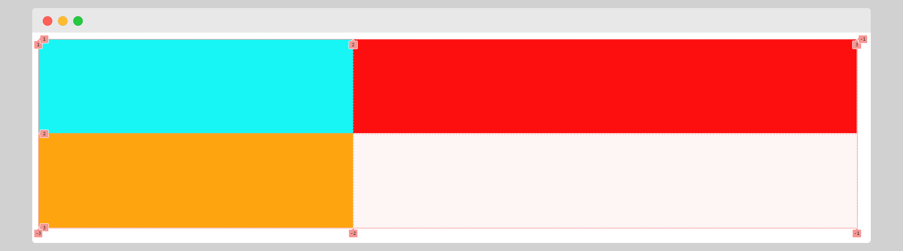
Placer les éléments
Voilà que notre navigateur interprète. Il crée des “points” et étire les éléments en fonction de la configuration de la grille
Source(s) :
https://developer.mozilla.org/fr/docs/Web/CSS/grid-column-start
https://developer.mozilla.org/fr/docs/Web/CSS/grid-column-end
https://developer.mozilla.org/fr/docs/Web/CSS/grid-row-start
https://developer.mozilla.org/fr/docs/Web/CSS/grid-row-end

Slide 31
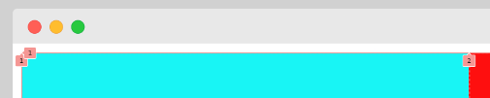
Placer les éléments
Notre élément en bleu s’étire de 1 à 2, il est possible de changer ceci
Source(s) :
https://developer.mozilla.org/fr/docs/Web/CSS/grid-column-start
https://developer.mozilla.org/fr/docs/Web/CSS/grid-column-end
https://developer.mozilla.org/fr/docs/Web/CSS/grid-row-start
https://developer.mozilla.org/fr/docs/Web/CSS/grid-row-end

Slide 32
Placer les éléments
Le comptage commence à 1 et finit au nombre de colonnes / lignes + 1
  Exemple : Trois colonnes = 1 à 4
On peut compter
  De gauche à droite : nombres positifs
  De droite à gauche : nombres négatifs
Source(s) :
https://developer.mozilla.org/fr/docs/Web/CSS/grid-column-start
https://developer.mozilla.org/fr/docs/Web/CSS/grid-column-end
https://developer.mozilla.org/fr/docs/Web/CSS/grid-row-start
https://developer.mozilla.org/fr/docs/Web/CSS/grid-row-end

Slide 33
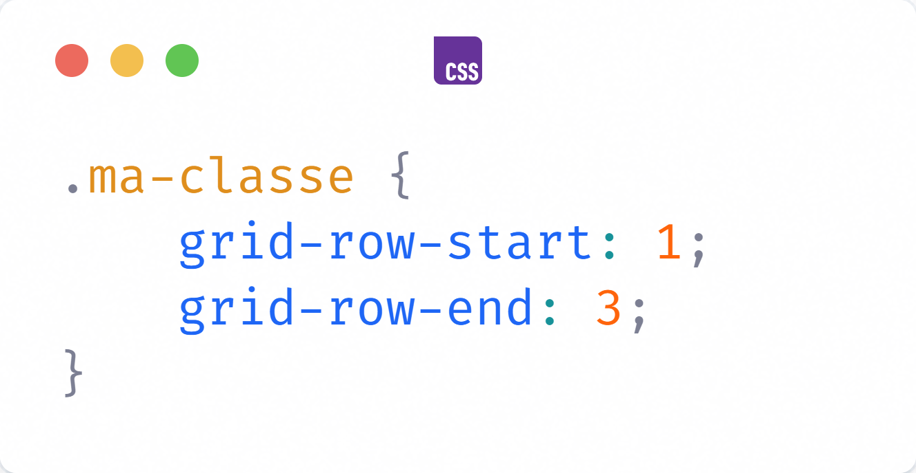
Placer les éléments
Notre élément occupera deux lignes grâce à ce code
(le principe est le même avec les lignes et la propriété “grid-column-start” et “grid-column-end”)
Source(s) :
https://developer.mozilla.org/fr/docs/Web/CSS/grid-column-start
https://developer.mozilla.org/fr/docs/Web/CSS/grid-column-end
https://developer.mozilla.org/fr/docs/Web/CSS/grid-row-start
https://developer.mozilla.org/fr/docs/Web/CSS/grid-row-end

Slide 34
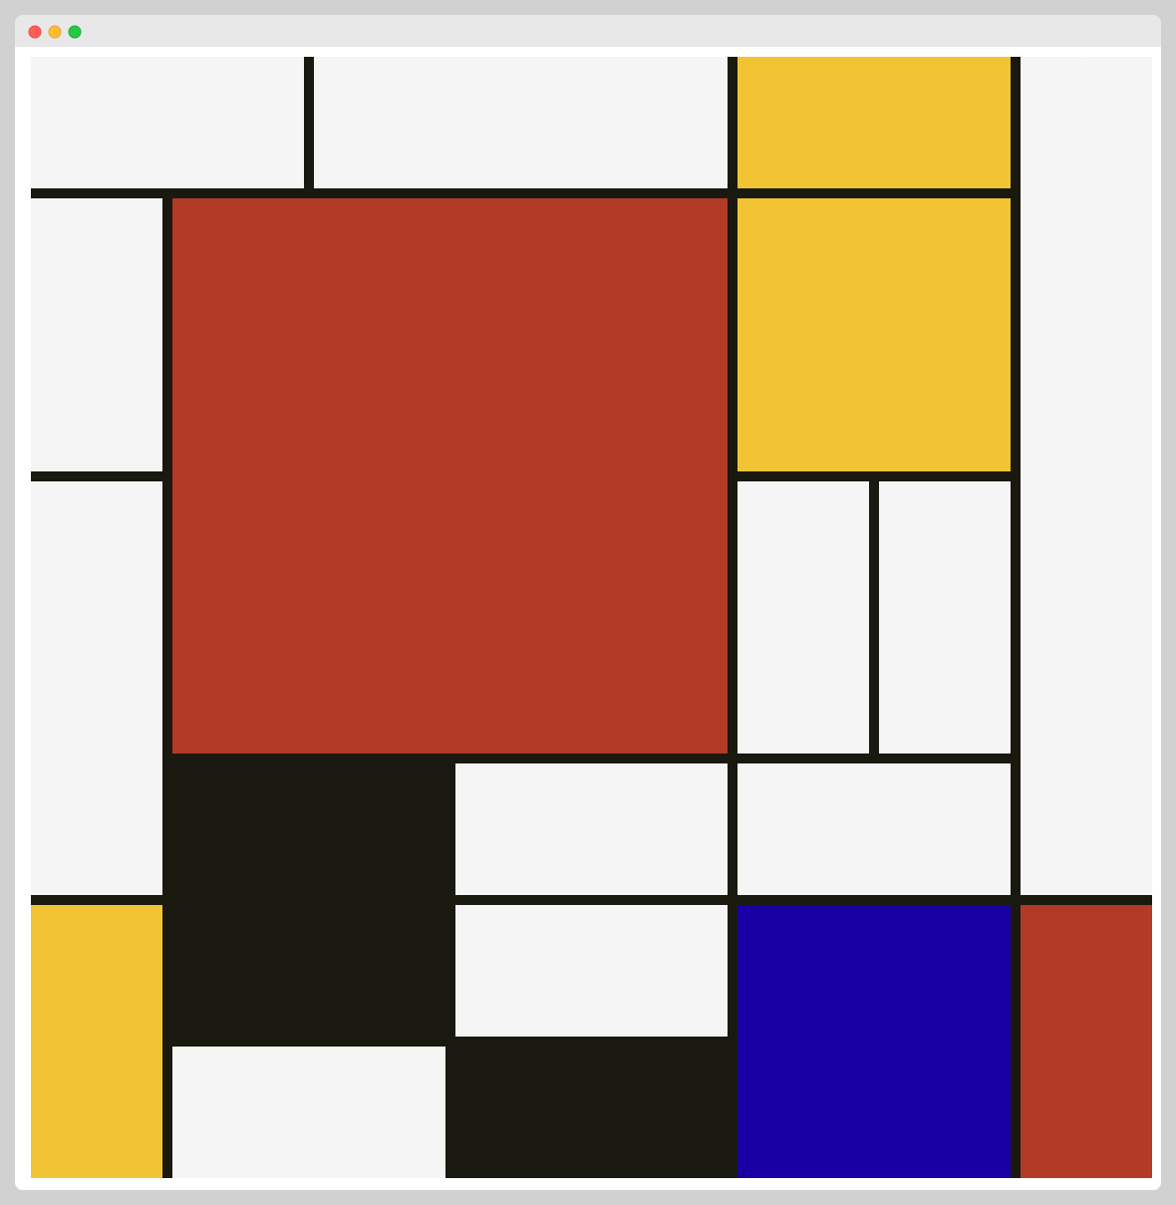
Placer les éléments
Exemple de réalisation avec CSS Grid (voir sources)
Source(s) :
https://developer.mozilla.org/fr/docs/Web/CSS/grid-column-start
https://developer.mozilla.org/fr/docs/Web/CSS/grid-column-end
https://developer.mozilla.org/fr/docs/Web/CSS/grid-row-start
https://developer.mozilla.org/fr/docs/Web/CSS/grid-row-end
https://github.com/DanYellow/cours/raw/refs/heads/main/integration-web-s2/cours-magistraux/numero-2/integration-web-s2_cours-magistraux_numero-2.ressources.zip

Slide 35
Navigateur
Chrome et Firefox proposent des aides visuelles pour afficher la grille du conteneur
Source(s) :
https://developer.chrome.com/docs/devtools/css/grid?hl=fr
https://firefox-source-docs.mozilla.org/devtools-user/page_inspector/how_to/examine_grid_layouts/index.html

Slide 36
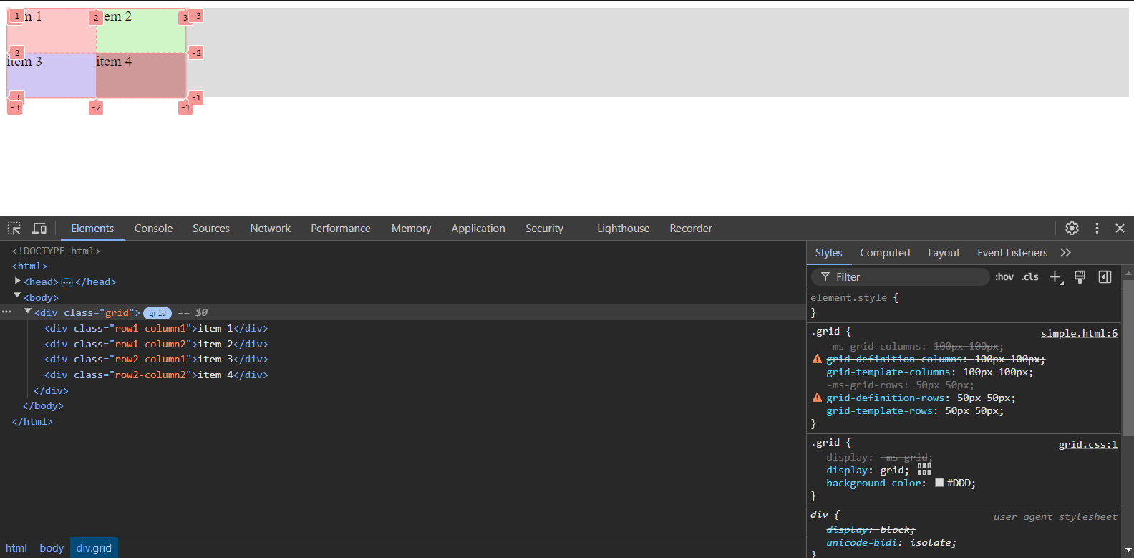
Navigateur
Après avoir cliqué sur “grid”, notre navigateur affiche notre grille (Chrome)

Slide 37
Pratiquons ! - CSS Grid (Partie 1/2)
Pré-requis :
Avoir la ressource ressources/css-grid
A télécharger ici : https://github.com/DanYellow/cours/raw/refs/heads/main/s3-integration-web/travaux-pratiques/numero-4/s3-integration-web_travaux-pratiques_numero-4.ressources.zip

Slide 38
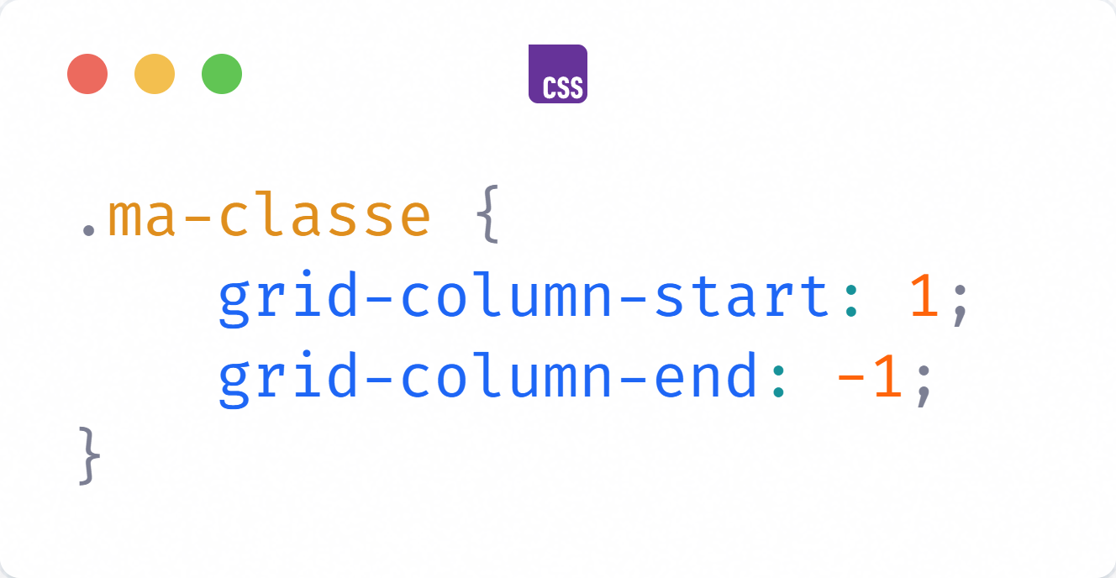
Placer les éléments – Occuper une ligne entière
Notre élément occupera toute la ligne
(fonctionne aussi avec “grid-row-{start,end}”)
Source(s) :
https://developer.mozilla.org/fr/docs/Web/CSS/grid-column-start
https://developer.mozilla.org/fr/docs/Web/CSS/grid-column-end
https://developer.mozilla.org/fr/docs/Web/CSS/grid-row-start
https://developer.mozilla.org/fr/docs/Web/CSS/grid-row-end
https://github.com/DanYellow/cours/raw/refs/heads/main/integration-web-s2/cours-magistraux/numero-2/integration-web-s2_cours-magistraux_numero-2.ressources.zip

Slide 39
Valeur subgrid
Permet à un enfant lui-même grid d’avoir la même grille que le parent
  Alignement parfait entre les deux
Ne s’applique que pour les propriétés CSS
  grid-template-columns et grid-template-rows
Source(s) :
https://developer.mozilla.org/fr/docs/Web/CSS/CSS_grid_layout/Subgrid

Slide 40
Fonctionnalités supplémentaires
Possibilité de faire une mise en page en “brique”
  Propriété “masonry” pas encore gérée par les navigateurs (2024)
Possibilité de nommer les cellules (propriété “grid-template-areas”
...
Source(s) :
https://developer.mozilla.org/fr/docs/Web/CSS/grid-template-areas
https://developer.mozilla.org/fr/docs/Web/CSS/grid-row
https://developer.mozilla.org/fr/docs/Web/CSS/grid-column

Slide 41
Exemples de mises en page avec CSS Grid
https://gridbyexample.com/examples/
https://igalia.github.io/css-grid-layout/
https://grid.layoutit.com/
  Générateur de code pour CSS Grid

Slide 42
Conclusion
CSS Grid permet de faire des mises en page complexes
Couvre les 20 % que Flexbox ne peut pas gérer
  Peut se substituer à Flexbox à 100 %

Slide 43
Questions ?

